Slide 1
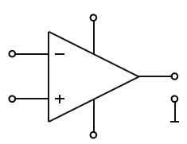
Operačné zosilňovače:
Operačný zosilňovač
je jednoduchý analógový integrovaný obvod so skoro nekonečným prúdovým a napäťovým zosilnením.
Schématická značka
Vlastnosti ideálneho OZ:
nekonečné napäťové zosilnenie
nekonečná vstupná impedancia
nulová výstupná impedancia
nekonečné široké frekvenčné pásmo – frekvenčná nezávislosť
vlastnosti OZ sú ovplyvňované spätnou väzbou, čím je silnejšia, tým sú stabilnejšie

Slide 2
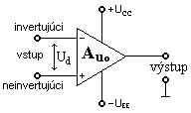
Operačné zosilňovače:
OZ má 2 vstupy
a-invertujúci (-)
b-neinvertujúci (+)
OZ vykonávajúci operáciu obrátenej fázy vst. U (výst. U má opačnú fázu než vstupné U). Vyjadruje sa to záporným znamienkom vo výraze pre výpočet Au.
OZ vykonávajúci funkciu zosilňujúceho impedančného meniča s veľkým vstupným a malým výstupným odporom. Výst. U je vo fáze so vst. U.

Slide 3
Operačné zosilňovače:

Slide 4
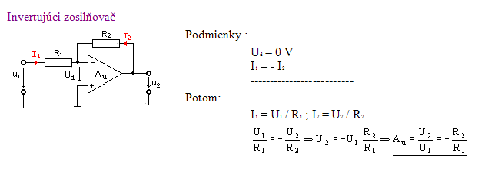
Operačné zosilňovače:
OZ vykonávajúci operáciu obrátenia fázy,
Uvst má opačnú fázu než Uvýst.
Vyjadruje sa to záporným znamienkom vo výraze pre výpočet Au.
z uvedeného vzťahu vyplýva, že při rovnosti vstupného a spätnoväzobného odporu je Uvýst rovnaké, s opačným znamienkom.

Slide 5
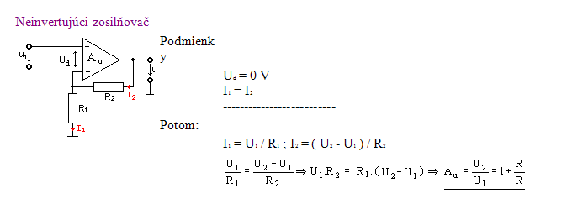
Operačné zosilňovače:
OZ vykonávajúci funkciu zosilňujúceho impedančného meniča s veľkým vstupným a malým výstupným odporom. Uvýst je vo fáze s Uvst.
Pre ideálny OZ platí: Ivst ±=0 a Au = ∞ => U na invertujúcom vstupe je rovnaké ako U+ na neinvertujúcom vstupe.
Signálové napätie privádzame na neinvertujúci vstup a dostávame veľmi vysokú hodnotu vstupného odporu
OZ pre stav “naprázdno“.
Vstupný prúd je nulový.
Pri silnej napäťovej spätnej väzbe je výstupný odpor malý, (niekoľko mΩ) .
Takto sa získa zosilňujúci impedančný menič s veľkým vstupným a malým výstupným odporom.

Slide 6
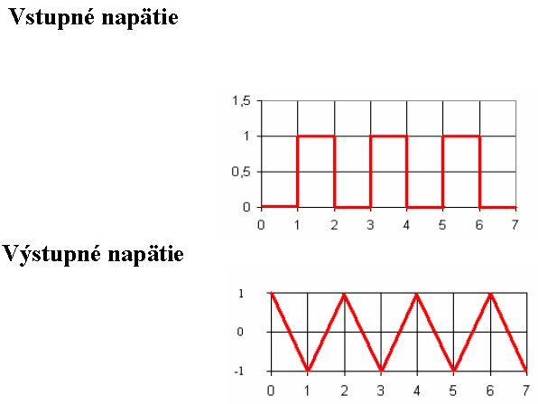
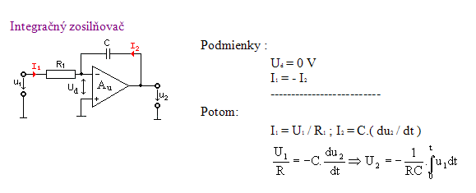
Operačné zosilňovače:
Druh Operačného zosilňovača, ktorý má v spätno-väzobnej vetve kapacitu C;
jeho výstupné napätie je úmerné integrálu časového priebehu vstupného napätia!
používa sa na tvarovanie signálov
Integračný zosilňovač je základom každého analógového merača frekvencie.
Meraná frekvencia sa prenáša na impulzy po konštantnej amplitúde výške a šírke.
Potom Uvýst je priamoúmerné f vstupného signálu.
Kondenzátor C pôsobí ako spätná väzba predovšetkým pre signály s vf pri ktorých znižuje zosilnenie, signály s nízkou f prechádzajú neovplyvnené na výstup.
Zapojenie teda pracuje ako dolný priepust.
Ak na vstup privedieme pravouhlé impulzy tak ich podľa hodnoty časovej konštanty Rc tvarovo upravíme a sploštíme.

Slide 7
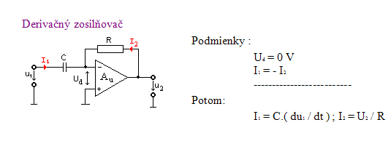
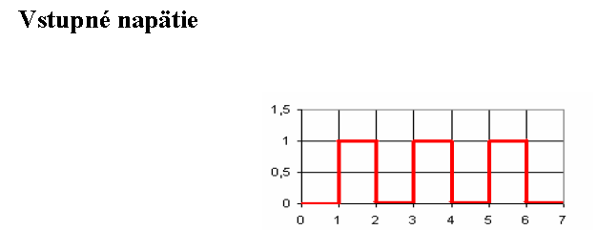
Operačné zosilňovače:
Druh OZ, ktorý má v spätnoväzobnej väzbe odpor R a na vstupe kondenzátor C;
jeho výstupné napätie je úmerné derivácii časového priebehu Uvyst!
používa sa na tvarovanie signálov, napríklad obrazových zosilňovačov.
Takto získané časové priebehy sa používajú napríklad na spúšťanie preklápacích obvodov.
na výstupe sú ihlovité impulzy, ktoré vznikajú prenosom vf zložiek signálu.
Matematické odvodenie výstupného napätia pri zadaných hodnotách predstavuje diferenciálnu rovnicu.
horná priepust

Slide 8
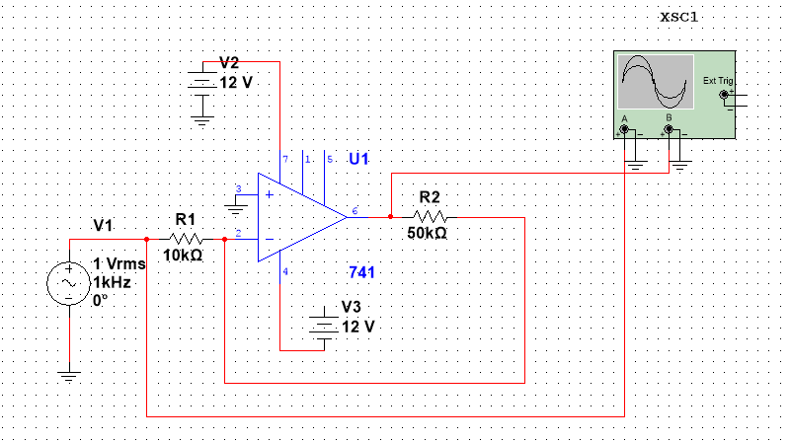
1. Zakresli obvod s operačným zosilňovačom v Multisime a urči napäťové zosilnenie osciloskopom a výpočtom.

Slide 9
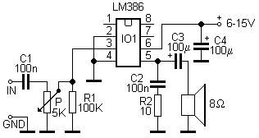
2. Navrhni plošný spoj pre zapojenie s OZ LM386, over funkčnosť pomocou kontaktnej plochy

Slide 10
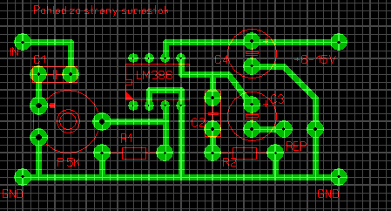
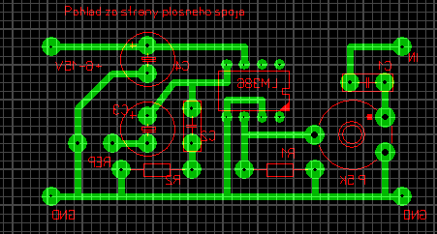
Návrh plošného spoja pre zapojenie s OZ LM386

Slide 11
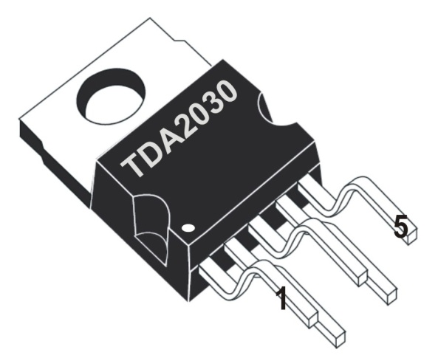
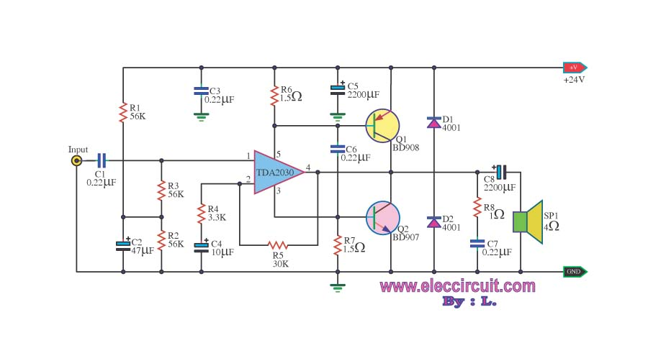
Výkonový zosilňovač TDA2030:
Zakreslite v Multisime, navrhnite DPS v Sprint layoute

Slide 12
